Slide 1
«Разработка программного и
информационного обеспечения
мультимедийной картотеки
с веб-доступом»
Сычева А.А., ИДБ-13-12
Руководитель:
Овчинников П.Е., ст. преп.

Slide 2
Объект и предмет
Объект исследования – распределенные информационные системы поддержки мультимедийных картотек с удаленным доступом.
Предмет исследования – программное и информационное обеспечение автоматизированной информационной системы управления мультимедийными картотеками.

Slide 3
Актуальность
В последнее время прослеживается тенденция повышения популярности веб-ресурсов и облачных сервисов.
Широкое распространение как в «настольных» приложениях, так и в различных веб-ресурсах получили реляционные базы данных.
На данном этапе развития общества с учетом столь стремительного развития сети Интернет, разработка веб-приложений и сайтов, способных работать с базами данных, является актуальным и востребованным процессом во многих предметных областях.

Slide 4
Актуальность
Высокая популярность веб-ресурсов и облачных сервисов
Широкое распространение реляционные базы данных
Неупорядоченность музыкальных композиций
Ошибочные данные о музыкальных композициях

Slide 5
Цель
Цель - обеспечение технологической поддержки процессов формирования и использования мультимедийной картотеки в повседневной, учебной и профессиональной деятельности различных групп пользователей

Slide 6
Задачи
Исследовать предметную область
Разработать комплекс моделей проектируемой системы
Реализовать систему в виде динамического веб-сайта
Провести тестирование реализованной системы
Проанализировать перспективы развития

Slide 7
Функции создаваемой системы
Работа с учётными данными пользователей
Хранение и изменение метаданных музыкальных композиций.
Хранение и изменение данных медиатеки
Выполнение поисковых запросов пользователей
Предоставление возможности воспроизведения медиафайлов

Slide 8
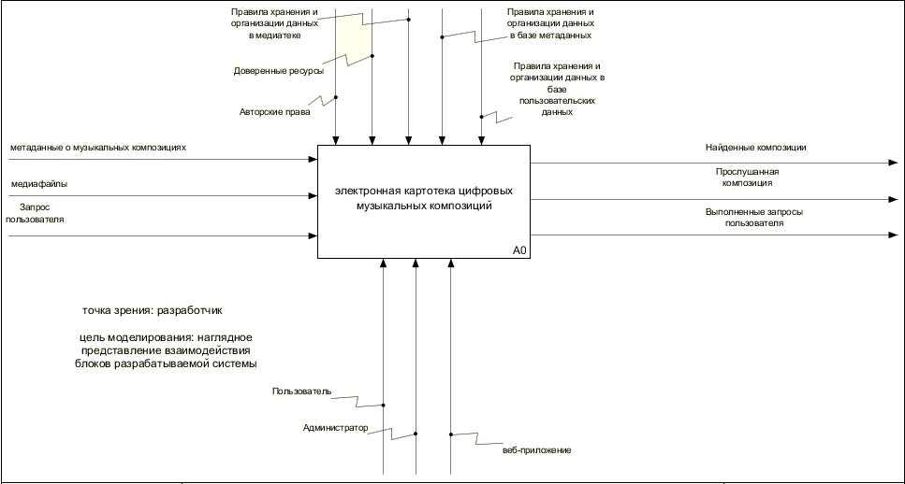
Проектирование: диаграмма модели IDEF0

Slide 9
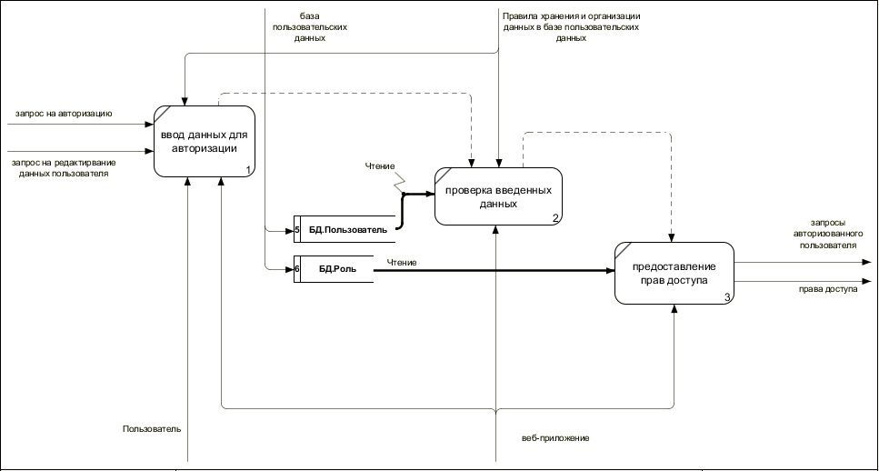
Проектирование: DFD

Slide 10
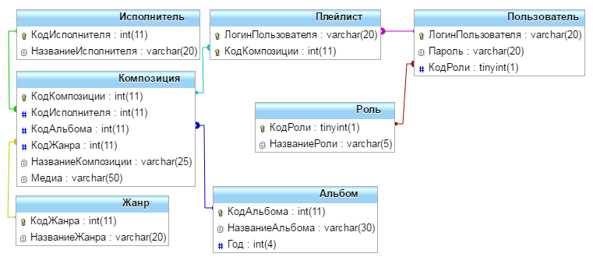
Проектирование: диаграмма ERD

Slide 11
Оценка трудоемкости и сроков создания
Метод FPA IFPUG :
57 выровненных функциональных точек
2537 строк программного кода на языках высокого уровня
Метод COCOMO II:
11 человеко-месяцев - общие трудозатраты проекта разработки
7 месяцев - ожидаемая продолжительность проекта

Slide 12
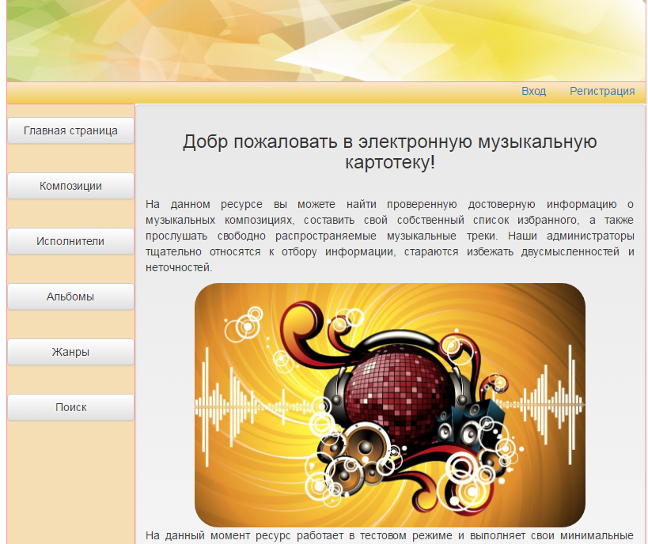
Реализация системы: главная страница

Slide 13
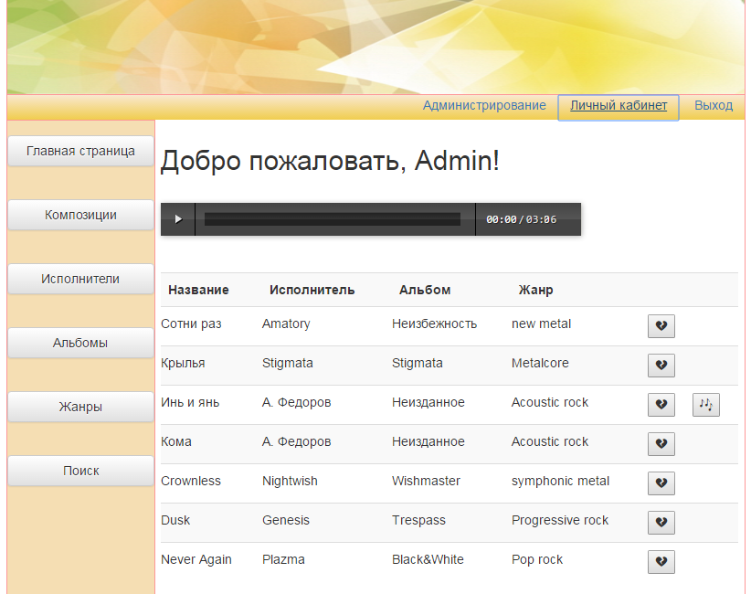
Реализация системы: личный кабинет

Slide 14
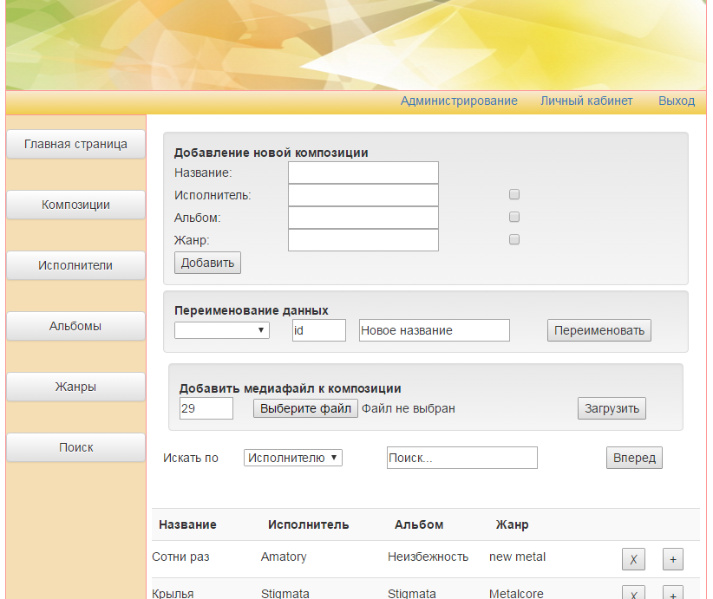
Реализация системы: администрирование

Slide 15
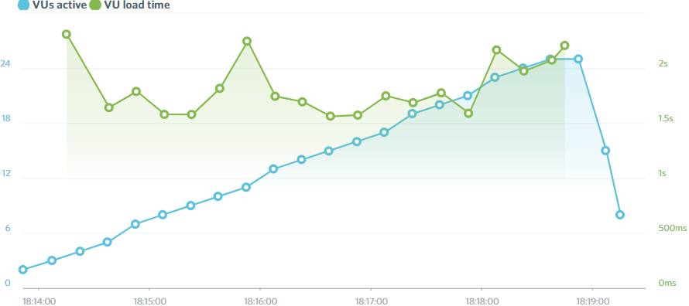
Тестирование: время загрузки страницы

Slide 16
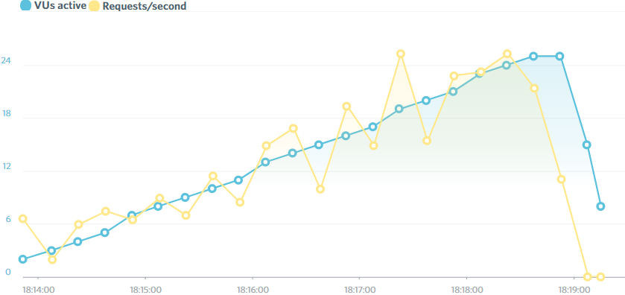
Тестирование: количество выполненных запросов в секунду

Slide 17
Перспективы развития
Повышение производительности и удобства пользования
Расширение предметной области или перепрофилирование на другие сферы жизни общества
Увеличение количества выполняемых функций

Slide 18
Подведение итогов
Решены все поставленные задачи:
Исследована предметная область
Разработан комплекс моделей проектируемой системы
Система реализована в виде динамического веб-сайта
Проведено тестирование реализованной системы
Проанализированы перспективы развития

